Slide 1

Modul : 04
PT3163
SISTEM KOMUNIKASI BERGERAK
Propagasi Gelombang Radio pada Sistem Cellular
Program Studi D3 Teknik Transmisi
Jurusan Teknik Elektro – Institut Teknologi Telkom
BANDUNG, 2008

Slide 3
Radio Propagation Mechanisms
R
transmitter
Street
S
D
D
Building Blocks
R: Reflection
D: Diffraction
S: Scattering
receiver

Slide 6
(Reflection & Diffraction)
Reflection coefficient
Amplitude and phase depend on:
Frequency
Properties of surface
Horizontal, vertical polarization
Angle of incidence (thus, antenna height)

Slide 7
(Reflection & Diffraction ) , continued
The diffraction parameter v is defined as
where
h_{m} is the height of the obstacle, and
d_{t} is distance transmitter - obstacle
d_{r} is distance receiver - obstacle
The diffraction loss Ld, expressed in dB, is approximated by

Slide 9
Distorsi
Sinyal multipath juga akan menyebabkan distorsi sinyal / cacat sinyal. Problem ini secara khusus berkaitan dengan bandwidth sinyal yang digunakan dalam komunikasi mobile, dan juga karena respon pulsa yang berbeda dari sinyal multipath

Slide 10
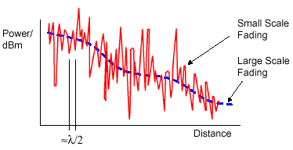
FADING
Definisi
Fading didefinisikan sebagai fluktuasi daya di penerima
Karena perilaku sinyal pada kanal multipath adalah acak, maka analisis fading menggunakan analisis probabilitas stokastik
Fading terjadi karena interferensi atau superposisi gelombang multipath yang memiliki amplitudo dan fasa yang berbeda-beda

Slide 12
KANAL MULTIPATH FADING
FADING :Fenomena fluktuasi daya sinyal terima akibat adanya proses propagasi dari gelombang radio.
  Pengaruh fading terhadap level sinyal terima adalah dapat menguatkan ataupun melemahkan tergantung phasa dari sinyal resultan masing-masing path.
A: direct path
B: reflection
C: diffraction
D: scattering
P_{R}
P_{R_thres}
0
t

Slide 13
Multipath Fading , atau Short Term Fading
Lingkungan kanal radio mobile ( indoor / outdoor ) seringkali tidak terdapat lintasan gelombang langsung antara Tx dan Rx, sedemikian daya terima adalah superposisi dari banyak komponen gelombang pantul masing-masing memiliki amplitudo dan fasa saling independen
Multipath dalam kanal radio menyebabkan :
    Perubahan yang cepat dari amplituda kuat sinyal
    Modulasi frekuensi random berkaitan dengan efek Doppler pada sinyal multipath yang berbeda-beda
    Dispersi waktu (echo) yang disebabkan oleh delay propagasi multipath

Slide 14
Definisi : local mean ( time averaged ) dari variasi sinyal
Large Scale Fading disebabkan karena akibat keberadaan obyek-obyek pemantul serta penghalang pada kanal propagasi serta pengaruh kontur bumi, menghasilkan perubahan sinyal dalam hal energi, fasa, serta delay waktu yang bersifat random.
Sesuai namanya, large scale fading memberikan representasi rata-rata daya sinyal terima dalam suatu daerah yang luas.
Statistik dari large scale fading memberikan cara perhitungan untuk estimasi pathloss sebagai fungsi jarak.

Slide 15
Fading Margin
Fading margin depends upon target availability of the link/
coverage.
Greater availability requires larger fading margin.

Slide 16
Doppler Effect
When a transmitter or receiver is moving, the frequency of the received signal changes, i.e. İt is different than the frequency of transmissin. This is called Doppler Effect.
The change in frequency is called Doppler Shift.
  It depends on
    The relative velocity of the receiver with respect to transmitter
    The frequenct (or wavelenth) of transmission
    The direction of traveling with respect to the direction of the arriving signal.

Slide 17
Analisis Sinyal Multipath
sudut γ
Untuk penurunan lengkap Doppler spectrum, lihat pada:
Parson, David,”The Mobile Radio Propagation Channel”, Pentech Press,1992

Slide 18
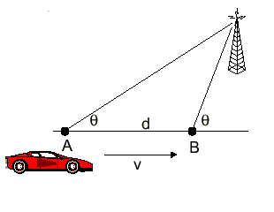

Doppler Spread dan Coherence Time
Latar belakang : Pergeseran Doppler ( Doppler Shift )
Doppler shift (pergeseran doppler) adalah pergeseran frekuensi yang disebabkan pergerakan penerima.
Doppler shift meningkatkan bandwidth sinyal yang ditransmisikan

Slide 19


Doppler spread , f_{m} , adalah pergeseran doppler maksimum
Coherence Time, T_{C} :
maksimum, cos θ = 1
Jika kecepatan simbol lebih besar dari 1/T_{C} , maka sinyal tidak mengalami distorsi kanal yang disebabkan pergerakan penerima

Slide 20
Coherence Time
Doppler spread adalah ukuran perluasan spektral (Spectral Broadening) karena adanya perubahan kanal terhadap waktu yang diakibatkan oleh pergerakan
Coherence time merupakan ukuran statistik dari durasi waktu dimana impulse respon dari kanal masih bisa dikategorikan invariant dan mengkuantifikasi kesamaan respon kanal pada waktu yang berbeda.
Coherence time juga merupakan padanan dari doppler spread pada domain waktu yang menunjukkan level dispersif frekuensi suatu kanal
T_{c} = coherence time.
f_{m} = doppler shift maksimum

Slide 21
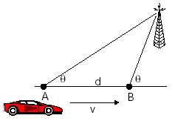
Pergeseran doppler
v = kecepatan pergerakan relatif
λ = panjang gelombang frekuensi carrier
θ = sudut antara arah propagasi sinyal datang dengan arah pergerakan antena
jika θ = 0⁰, maka f_{d,max}= f_{m}= v/λ

Slide 22
Doppler shift
All reflected waves arrive from a different angle
All waves have a different Doppler shift
The Doppler shift of a particular wave is
Maximum Doppler shift: f_{D} = f_{c} v / c
Joint Signal Model
Infinite number of waves
Uniform distribution of angle of arrival φ: f_{Φ}(φ) = ¹/_{2π}
First find distribution of angle of arrival the compute distribution of Doppler shifts
Line spectrum goes into continuous spectrum

Slide 23


Doppler Shift – Transmitter is moving
The frequency of the signal
that is received behind the
transmitter will be smaller
The frequency of the signal
that is received in front of the
transmitter will be bigger

Slide 24
Doppler Shift
The Dopper shift is positive
  If the mobile is moving toward the direction of arrival of the wave
The Doppler shift is negative
  If the mobile is moving away from the direction of arrival of the wave.

Slide 25
Doppler Shift – Recever is moving
S
Δl
X
θ
d
Y
v
A mobile receiver is traveling from point X to point Y

Slide 26
Klasifikasi fading
Respon impulse dari kanal berubah dengan laju lebih lambat dibandingkan dengan periode simbol dari sinyal yang ditransmisikan atau bandwidth dari sinyal (Bs) jauh lebih besar dibandingkan dengan doppler spread (Bd)
Tc << Ts atau Bs >> Bd
Kanal bisa diasumsikan statis pada satu atau beberapa interval simbol
Slow fading
Klasifikasi Fading berdasar doppler spread :
Terjadi perubahan respon impulse kanal dalam satu durasi simbol atau coherence time (Tc) lebih besar dari periode simbol (Ts).
Tc > Ts
Fast Fading

Slide 27
Klasifikasi Small Scale Fading

Slide 28
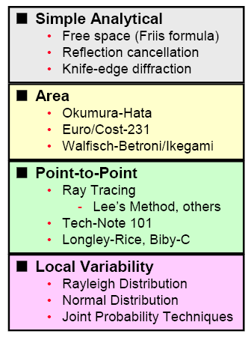

Slide 29
1. Pendahuluan
Karakteristik propagasi pada jaringan bergerak (seluler)
berbeda dibandingkan dengan karakteristik propagasi
pada jaringan tetap. Pada jaringan bergerak fading yang
terjadi lebih hebat dan fluktuatif dibandingkan dengan
jaringan tetap.
Untuk menghitung path loss pada propagasi jaringan
seluler telah banyak dilaakukan percobaan dan penelitian.
Beberapa diantaranya yang sering dipakai adalah
Model Hata
Model Walfisch-Ikegami ( COST-231 )
Model Okumura
dll

Slide 30
Macrocells
PROPAGATION MODEL
In early days, the models were based on emprical studies
Okumura did comprehesive measurements in 1968 and came up with a model.
    Discovered that a good model for path loss was a simple power law where the exponent n is a function of the frequency, antenna heights, etc.
    Valid for frequencies in: 100MHz – 1920 MHz
    for distances: 1km – 100km

Slide 31
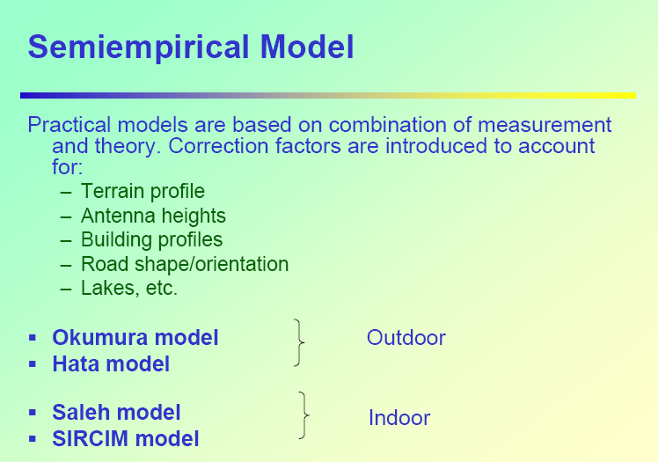

Slide 32
Cellular radio planning: Path Loss in dB:
Lfs = 32.44 + 20 log f (MHz) + 20 log d (km)

Slide 33
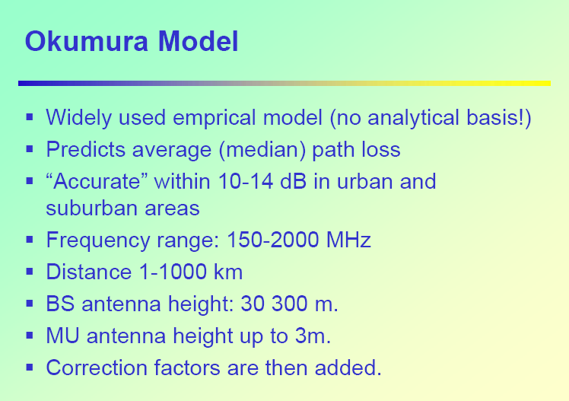

Slide 34
Okumura Model
Equation 40
L₅₀(d)(dB) = L_{F}(d)+ A_{mu}(f,d) – G(h_{te}) – G(h_{re}) – G_{AREA}
  L₅₀: 50th percentile (i.e., median) of path loss
  L_{F}(d): free space propagation pathloss.
  A_{mu}(f,d): median attenuation relative to free space
    Can be obtained from Okumura’s emprical plots shown in the book (Rappaport), page 151.
  G(h_{te}): base station antenna heigh gain factor
  G(h_{re}): mobile antenna height gain factor
  G_{AREA}: gain due to type of environment
    G(h_{te}) = 20log(h_{te}/200) 1000m > h_{te} > 30m
    G(h_{re}) = 10log(h_{re}/3) h_{re} <= 3m
    G(h_{re}) = 20log(h_{re}/3) 10m > h_{re} > 3m
        h_{te}: transmitter antenna height
        h_{re}: receiver antenna height

Slide 35
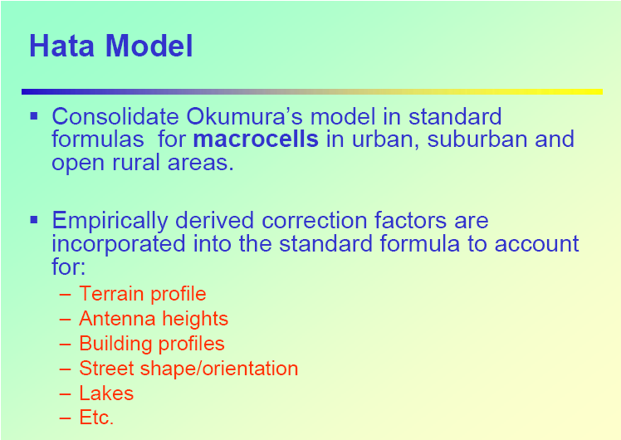

Slide 36
Hata Model
Valid from 150MHz to 1500MHz
A standard formula
For urban areas the formula is:
  L₅₀(urban,d)(dB) = 69.55 + 26.16logf_{c} - 13.82logh_{te} – a(h_{re}) +
  (44.9 – 6.55logh_{te})logd
  where
        f_{c} is the ferquency in MHz
        h_{te} is effective transmitter antenna height in meters (30-200m)
        h_{re} is effective receiver antenna height in meters (1-10m)
        d is T-R separation in km
        a(h_{re}) is the correction factor for effective mobile antenna height which is a function of coverage area
        a(h_{re}) = (1.1logf_{c} – 0.7)h_{re} – (1.56logf_{c} – 0.8) dB
        for a small to medium sized city
Equation 41

Slide 39
2. Model Hata
Daerah urban
Model Hata pada daerah urban berlaku rumus sbb :
L_{50(u)} = C₁+ C₂ log ( f ) - 13,82 log (h_{b}) – a (h_{m}) + { 44,9 – 6,55log (h_{b}) } log (d).
Dimana :
f = frekuensi (MHz)
h_{b} = tinggi antena BTS (m)
h_{m} = tinggi antena MS (m)
d = jarak antara BTS – MS (km)
C₁ = 69,55 untuk 400 ≤ f ≤ 1500
= 46,3 untuk 1500 < f ≤ 2000
C₂ = 26,16 untuk 400 ≤ f ≤ 1500
= 33,9 untuk 1500 < f ≤ 2000
a(h_{m}) = {1,1log (f) - 0,7} h_{m} – {1,56 log(f) – 0,8 }

Slide 40
Daerah dense urban
Model Hata pada daerah urban berlaku rumus sbb :
L_{50(du)} = C₁+C₂ log ( f )-13,82 log (h_{b}) – a (h_{m})+{ 44,9 – 6,55log (h_{b}) } log (d)+C_{m}
Dimana :
f = frekuensi (MHz)
h_{b} = tinggi antena BTS (m)
h_{m} = tinggi antena MS (m)
d = jarak antara BTS – MS (km)
C₁ = 69,55 untuk 400 ≤ f ≤ 1500
= 46,3 untuk 1500 < f ≤ 2000
C₂ = 26,16 untuk 400 ≤ f ≤ 1500
= 33,9 untuk 1500 < f ≤ 2000
Cm = 3 dB
a(h_{m}) = 3,2{ log(11,75h_{m}) } ² – 4,97

Slide 41
Daerah suburban
L_{50(su)} = L_{50(u)} – 2{log(f/28)}² – 5,4
Daerah rural terbuka
L_{50(rt)} = L_{50(u)} – 4,78{log(f)}² + 18,33log(f) – 40,94

Slide 42
Prediction Model
Okumura-Hata Prediction Model
Kelebihan : mudah digunakan ( langsung dimasukkan pada rumus jadi )
Kekurangan : tidak ada parameter eksak yang tegas antara daerah kota, daerah suburban, maupun daerah terbuka
Daerah kota
L_{u} = 69,55+26,16log f_{C} –13,83log h_{T} – a(h_{R})+[44,9 – 6,55 log h_{T} ] log d
Dimana ,
150 ≤ f_{C} ≤ 1500 MHz
30 ≤ h_{T} ≤ 200 m
1 ≤ d ≤ 20 km
a(h_{R}) adalah faktor koreksi antenna mobile yang nilainya adalah sebagai berikut :
Untuk kota kecil dan menengah,
a(h_{R}) = (1,1 log f_{C} – 0,7 )h_{R} – (1,56 log f_{C} – 0,8 ) dB
dimana, 1 ≤ h_{R} ≤ 10 m
Untuk kota besar,
a(h_{R}) = 8,29 (log 1,54h_{R} )² – 1,1 dB f_{C} ≤ 300 MHz
a(h_{R}) = 3,2 (log 11,75h_{R} )² – 4,97 dB f_{C} > 300 MHz

Slide 43
Okumura-Hata Prediction Model
Daerah Suburban
Daerah Open Area

Slide 44
Prediction Model
COST-231 ( PCS Extension Hata Model)
Merupakan formula pengembangan rumus Okumura Hata untuk frekuensi PCS ( 2GHz)
dimana ,
1500 ≤ f_{C} ≤ 2000 MHz
30 ≤ h_{T} ≤ 200 m
1 ≤ d ≤ 20 km
a(h_{R}) adalah faktor koreksi antena mobile yang nilainya sebagai berikut :
Untuk kota kecil dan menengah,
a(h_{R}) = (1,1 log f_{C} – 0,7 )h_{R} – (1,56 log f_{C} – 0,8 ) dB
dimana, 1 ≤ h_{R} ≤ 10 m
Untuk kota besar,
a(h_{R}) = 8,29 (log 1,54h_{R} )² – 1,1 dB f_{C} ≤ 300 MHz
a(h_{R}) = 3,2 (log 11,75h_{R} )² – 4,97 dB f_{C} ≥ 300 MHz
dan,
0 dB untuk kota menengah dan kota suburban
CM =
3 dB untuk pusat kota metropolitan

Slide 45
Prediction Model
COST231 Walfish Ikegami Model
Cost231 Walfish Ikegami Model digunakan untuk estimasi pathloss untuk lingkungan urban untuk range frekuensi seluler 800 hingga 2000 MHz.
Wallfisch/Ikegami model terdiri dari 3 komponen :
Free Space Loss (L_{f})
Roof to street diffraction and scatter loss (L_{RTS})
Multiscreen loss (L_{ms})
L_{f} + L_{RTS} + L_{ms}
L_{C} =
L_{f} ; untuk L_{RTS} + L_{ms} < 0
L_{f} = 32.4 + 20 log₁₀ R + 20 log₁₀ f_{c}
dimana R (km); f_{c} (MHz)
L_{RTS} = -16.9 + 10 log₁₀ W + 20 log₁₀ fc + 20 log₁₀ Δhm + L_{Φ}
di mana L_{Φ} =
-10 + 0.354φ ; 0 < φ < 35
2.5 + 0.075(φ - 35) ; 35 < φ < 55
4.0 – 0.114(φ - 55) ; 55 < φ < 90

Slide 46
Prediction Model
COST231 Walfish Ikegami Model
L_{ms} = L_{bsh} + k_{a} + k_{d} log₁₀ R + k_{f} log₁₀ f_{c} - 9 log₁₀ b
-18 + log₁₀ (1 + Δh_{m} ) ; h_{b} < h_{r}
φ ; h_{b} > h_{r}
dimana L_{bsh} =
54 ; h_{b} > h_{r}
54 + 0.8h_{b} ; d > 500 m h_{b} < h_{r}
54 + 0.8 Δh_{b} . R ; 55 < φ < 90
k_{a} =
Catatan : L_{sh} dan k_{a} meningkatkan path loss untuk h_{b} yang lebih rendah.
18 ; h_{b} > h_{r}
18 – 15 (Δh_{b}/Δh_{r} ) ; h_{b} < h_{r}
k_{d} =
4 + 0.7 (f_{c}/925 - 1
4 + 1.5 (f_{c}/925 - 1)
; Untuk kota ukuran sedang dan suburban dengan kerapatan pohon cukup moderat
k_{f} =
; Pusat kota metropolitan

Slide 47
3. WALFISCH-IKAGEMI (MODEL COST 231)
Model ini valid ; d ≤ 5km, hb ≤ 50m, micro cell, data base
gedung dan jalan yang lengkap
Pada prinsipnya model ini terdiri dari 3 elemen yaitu :
- Free Space Loss,
- Rooftop to Street Diffraction Scatter Loss,
- Multi Screen Loss, seperti rumus berikut :
L₅₀ = L_{f} + L_{rts} + L_{ms}
L₅₀ = L_{f} , jika L_{rts} + L_{ms} ≤ 0
L_{f} = free space loss, Lrts = rooftop to street diffraction & scatter
dan L_{ms} = multi screen loss
Seperti disinggung di depan Lf dapat dihitung dengan rumus
L_{f} = 32,4+ 20log r + 20 log fc (dB)

Slide 48
L_{rts} dapat dihitung dengan rumus
L_{rts} = - 16,9 -10log W + 10log f_{c} + 20log Δh_{m} + L₀ (dB)
Variable yang mendukung rumus di atas ditunjukan seperti
gambar berikut
R
θ
Δh_{b}
h_{b}
Δh_{m}
h_{r}
h_{m}
b
w
W lebar jalan (m) dan Δh_{m} = h_{r} – h_{m} (m)
L_{rst} = 0 jika Δhm ≤ 0

Slide 49
building
building
φ
building
building
φ
L₀ = -10 +0,354 dB untuk 0⁰≤ φ < 35⁰
L₀ = 2,5 + 0,075(φ-35) dB untuk 35⁰≤ φ < 55⁰
L₀ = 4 - 0,114(φ-55) dB untuk 55⁰≤ φ ≤ 90⁰

Slide 50
L_{ms} dapat dihitung dengan rumus
L_{ms} = L_{bsh} + k_{a} + k_{d} log r + k_{f}log f_{c} – 9logb (dB)
L_{bsh} = -18log(1+ )
Untuk
Δh_{b}
> 0
Δh_{b}
= 0
Untuk
Δh_{b}
≤ 0
K_{a} = 54
Untuk
Δh_{b}
> 0
Δh_{b}
Untuk r ≥0,5 dan
Δh_{b}
≤ 0
K_{a} = 54 – 0,8
K_{a} = 54 – 1,6
Δh_{b} r
Untuk r < 0,5 dan
Δh_{b}
≤ 0
K_{d} = 18
Untuk
Δh_{b}
> 0
K_{d} = 18 -15 (
Δh_{b}
)
Untuk
Δh_{b}
≤ 0
h_{r}
K_{f} = -4 +0,7 (
f
-1 )
Untuk urban dan suburban
925
K_{f} = -4 +1,5 (
f
-1 )
Untuk dense urban
925

Slide 51
TUGAS
Tentukan loss propagasi dengan menggunakan model Hata
dan COST 231 antara BTS dan MS pada daerah dense urban
jika diketahui data-data sbb :
f = 1890 MHz, hm = 1,5 m , hb = 35 m, r = 3km , hr = 30 m
φ = 90⁰ , b = 30 m, W = 15 m

Slide 52
Prediction Model
Lee’s Prediction Model
Dalam persamaan linear,
P_{r}
r
r_{o} = 1mil
= 1,6 km
P_{ro}
Dalam persamaan logaritmik (dB),
P_{r} = Daya terima pada jarak r dari transmitter.
P_{ro} = Daya terima pada jarak r_{o} = 1 mil dari transmitter.
γ = Slope / kemiringan Path Loss
n = Faktor koreksi, digunakan apabila ada perbedaan frekuensi antara kondisi saat eksperimen dengan kondisi sebenarnya.
α_{o} = Faktor koreksi, digunakan apabila ada perbedaan keadaan antara kondisi saat eksperimen dengan kondisi sebenarnya.
Kondisi saat eksperimen dilakukan,
1. Operating Frequency = 900 MHz.
2. RBS antenna = 30.48 m
3. MS antenna = 3 m
4. RF Tx Power = 10 watt
5. RBS antenna Gain = 6 dB over
dipole l/2.
6. MS antenna Gain = 0 dB over
dipole l/2.

Slide 53
Lee’s Prediction Model
a_{o} = faktor koreksi
P_{ro} and γ didapat dari data hasil percobaan
α_{o} = α_{1 .} α_{2 .} α_{3 .} α_{4 .} α₅
in free space,
P_{ro} = 10^{-4.5} mWatts
g = 2
in urban area (Philadelphia),
P_{ro} = 10⁻⁷ mWatts
g = 3.68
in an open area,
P_{ro} = 10^{-4.9} mWatts
g = 4.35
in urban area (Tokyo),
P_{ro} = 10^{-8.4} mWatts
g = 3.05
in sub urban area,
P_{ro} = 10^{-6.17} mWatts
g = 3.84

Slide 54
Lee’s Prediction Model
n diperoleh dari percobaan / empiris
Correction factor to determine v in a₂
v = 2,
for new mobile-unit antenna heigh > 10 m
Harga n diperoleh dari hasil percobaan yang
dilakukan oleh Okumura dan Young
v = 1,
for new mobile-unit antenna heigh < 3 m
Berdasarkan eksperimen oleh Okumura
n=30 dB/dec untuk Urban Area.
Berdasarkan eksperimen oleh Young
n=20 dB/dec untuk Sub.Urban Area
atau Open Area
n hanya berlaku untuk frekuensi operasi
30 sd. 2,000 MHz

Slide 55
Lee’s Prediction Model

Slide 56
Lee’s Pathloss Formula Untuk Berbagai Jenis Kondisi Lingkungan
r₂
area 1
area 2
r
γ₁
P_{r}
γ₂
area 1
area 2
r_{o} = 1mil
= 1,6 km
P_{ro}
r₁
1.6 km
r₁
r
r₂
α_{o} = α_{1 .} α_{2 .} α_{3 .} α_{4 .} α₅
persamaan
umum,

Slide 57
Microcells
Propagation differs significantly
  Milder propagation characteristics
  Small multipath delay spread and shallow fading imply the feasibility of higher data-rate transmission
  Mostly used in crowded urban areas
  If transmitter antenna is lower than the surrounding building than the signals propagate along the streets: Street Microcells

Slide 58
Macrocells versus Microcells
Item | Macrocell | Microcell
Cell Radius | 1 to 20km | 0.1 to 1km
Tx Power | 1 to 10W | 0.1 to 1W
Fading | Rayleigh | Nakgami-Rice
RMS Delay Spread | 0.1 to 10μs | 10 to 100ns
Max. Bit Rate | 0.3 Mbps | 1 Mbps

Slide 59
Street Microcells
Most of the signal power propagates along the street.
The sigals may reach with LOS paths if the receiver is along the same street with the transmitter
The signals may reach via indirect propagation mechanisms if the receiver turns to another street.

Slide 60
Street Microcells
D
Building Blocks
B
C
A
Breakpoint
received power (dB)
received power (dB)
A
A
n=2
B
n=2
Breakpoint
15~20dB
C
n=4
n=4~8
D
log (distance)
log (distance)

Slide 61
Diagram Parameter
Building
Building
MOBILE
Φ
Building
Incident Wave
Φ = incident angle relative to street
Building
R
α
Δh_{b}
h_{b}
Δh_{m}
h_{r}
h_{m}
GROUND
Mobile
Cell site
b
w

Slide 62
Model Rugi-Rugi Propogasi
( Khusus Free Space Loss )
Pengaruh pada Komunikasi Bergerak

Slide 63
MODEL
1. OKUMURA’S model :
* Frek : 100 – 3000 MHz.
* Jarak : 1 – 100 km.
* hTx : 200 m.
* hRx : 3 m.
2. SAKAGMI and KUBOI model :
* Frek : 450 – 2200 MHz.
* Jarak : 0,5 – 10 km.
* hTx : 20 – 100 m.
* Lebar jalan : 5 – 50 m.
* Tinggi gedung : 5 – 80 m.

Slide 64
3. HATA’S model :
* Frek : 150 – 1500 MHz.
* Jarak : 1 – 20 km.
* hTx : 30 – 200 m.
* hRx : 1 – 10 m.
4. M.F.IBRAHIM and J.D.PARSONS model :
* Frek : 168 – 900 MHz
* jarak : 2 – 10 km.
* hRx < 3m.
5. W.C.Y LEE model :
* Frek : 900 Mhz.
*

Slide 65
KLASIFIKASI DAERAH
DAERAH URBAN ( PERKOTAAN )
* SMALL or MEDIUM sized CITY.
Jika lingkungan berupa gedung bertingkat dengan tinggi rata-rata kurang dari 5 tingkat, lebar jalan kurang dari 15 m.
* LARGE CITY.
Jika lingkungan berupa gedung bertingkat dengan tinggi rata-rata lebih dari 5 tingkat lebar jalan lebih dari 15 m.

Slide 66
2. DAERAH SUBURBAN (PEDESAAN).
Dengan lingkungan area rural dengan pemantulan (scater) rumah dan pepohonan.
3. DAERAH RURAL (OPEN AREA)
Dengan lingkungan sawah, padang rumput.

